Slide 1
Vorbereitung Abschlussprüfung / FP Projektbegleitung
Peter Bartholot
29.09.2025
Gleitzeit:
Beginn 8:45 Uhr
Von 8:00 – 8:45 Gleitzeit – Eigenarbeit

Slide 2
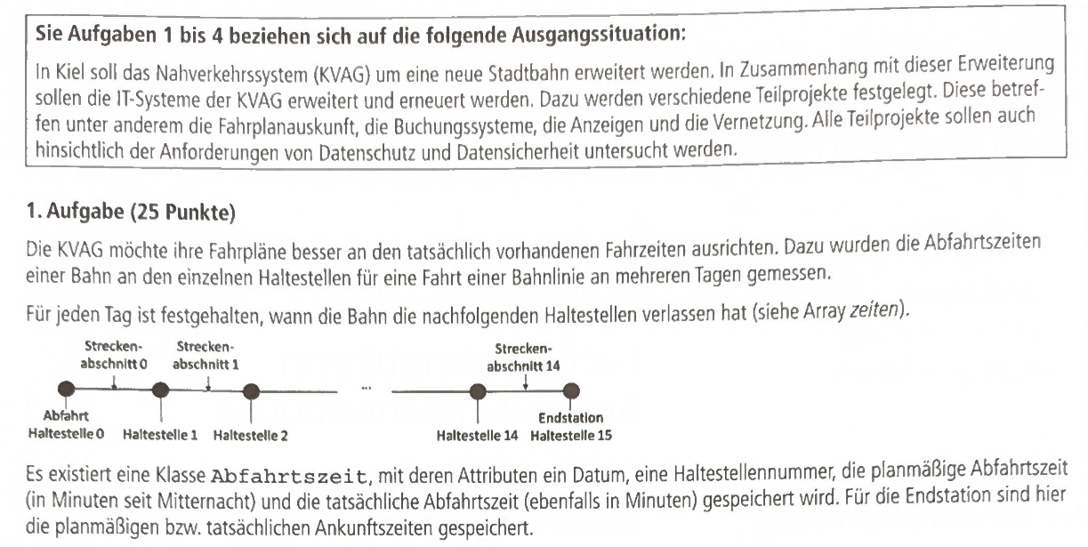


Slide 3
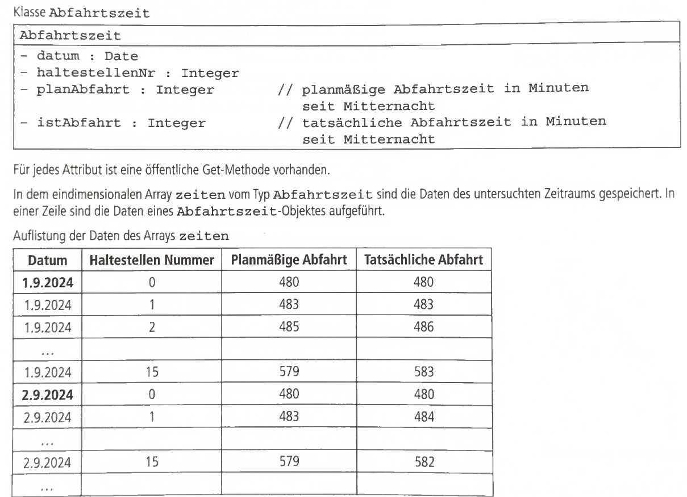













Slide 4
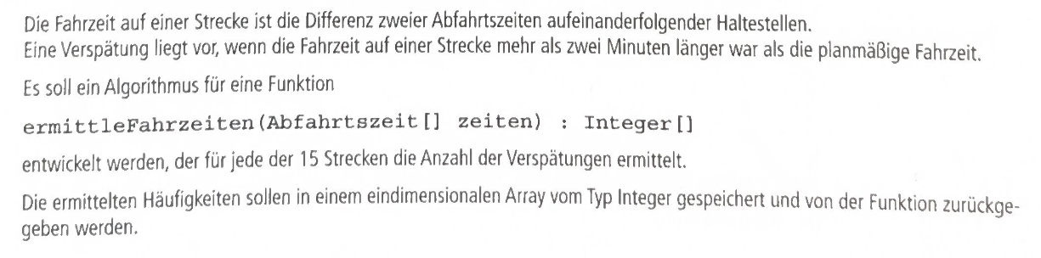

Slide 5
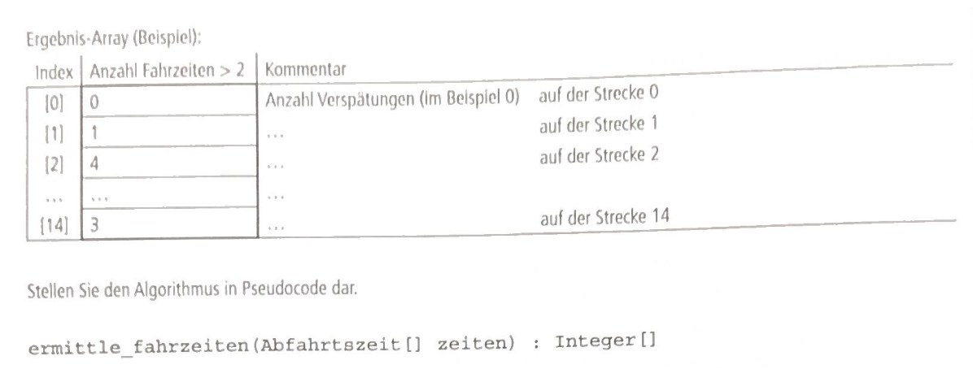

Slide 6


2x Schleifen
2x IF-Abfragen
Bubblesort
Prüfsumme
zeiten[1].getPlanAbfahrt → 483
i = 2
zeiten[i].getDatum() → 1.9.2024
zeiten[1][2] → 483 zweidimensionales Array
zeiten[i-1].getDatum() → 1.9.2024
i = 16
zeiten[i].getDatum() → 2.9.2024
zeiten[i-1].getDatum() → 1.9.2024

Slide 7
Datum | Haltestelle | plan | ist
4.9.2024 | 3 | 488 | 489
4.9.2024 | 4 | 492 | 498
4.9.2024 | 5 | 496 | 502
1
6
6
Ist: 498 – 489 = 9
Plan: 492 – 488 = 4
Ist: 502 – 498 = 4
Plan: 496 – 492 = 4

Slide 8
ermittleFahrzeiten(Abfahrtszeit[] zeiten) : Integer[]
// Ergebnis-Array für 15 Strecken initialisieren
Integer[] verspaetungen = neues Array[15]
//Alle Zähler auf null
FÜR i VON 1 BIS zeiten.laenge – 1
WENN (zeiten[i].getDatum() == zeiten[i-1].getDatum())
//Berechne die Fahrzeit plan und Fahrzeit ist
planFahrzeit = zeiten[i].getPlanAbfahrt() – zeiten[i-1].getPlanAbfahrt()
istFahrzeit = zeiten[i].getIstAbfahrt() – zeiten[i-1].getIstAbfahrt()
WENN(istFahrzeit – planFahrzeit > 2) DANN
verspaetungen[i-1] = +1
ENDE WENN
ENDE WENN
ENDE FÜR
Rückgabe verspaetungen
ENDE ermittleFahrzeiten
Index | Anzahl
0 | 5
1 | 3
2 | 7
3 | 8
Streckenabschnitt.0
Strecke.1
Strecke.2

Slide 9

ermittleFahrzeiten(Abfahrtszeit[] zeiten) : Integer[]
// Ergebnis-Array für 15 Strecken initialisieren
Integer[] verspätungen = neues Array[15]
// Alle Zähler auf 0 setzen
für i von 0 bis 14:
verspätungen[i] = 0
// Durch alle Tage im Array zeiten iterieren
für jeder Tag in zeiten:
// Für jede Strecke (0 bis 14) die Verspätungen zählen
für strecke von 0 bis 14:
// Planmäßige und tatsächliche Fahrzeit ermitteln
planFahrzeit = Tag.getPlanAbfahrt(strecke + 1) - Tag.getPlanAbfahrt(strecke)
istFahrzeit = Tag.getIstAbfahrt(strecke + 1) - Tag.getIstAbfahrt(strecke)
// Prüfen ob Verspätung vorliegt (> 2 Minuten länger)
wenn istFahrzeit > (planFahrzeit + 2):
verspätungen[strecke] = verspätungen[strecke] + 1
zurückgeben verspätungen

Slide 10
Was ist ein VPN?
Ein VPN (Virtual Private Network) ist eine Technologie, die eine sichere, verschlüsselte Verbindung über ein weniger sicheres Netzwerk wie das Internet herstellt. Es funktioniert wie ein Tunnel, der Ihre Daten schützt, während sie durch das Internet reisen.
Wie funktioniert ein VPN?
Verbindungsaufbau: Wenn Sie ein VPN aktivieren, stellt Ihre Gerätesoftware (VPN-Client) eine Verbindung zu einem VPN-Server her.
Verschlüsselung: Ihre Daten werden verschlüsselt, bevor sie Ihr Gerät verlassen.
Tunneling: Die verschlüsselten Daten werden durch einen "Tunnel" zum VPN-Server gesendet.
IP-Adresswechsel: Der VPN-Server ersetzt Ihre originale IP-Adresse mit seiner eigenen.
Weiterleitung: Der VPN-Server leitet Ihre Anfragen ans Internet weiter und sendet die Antworten zurück zu Ihrem Gerät.
Entschlüsselung: Die zurückgesendeten Daten werden auf Ihrem Gerät entschlüsselt.

Slide 11
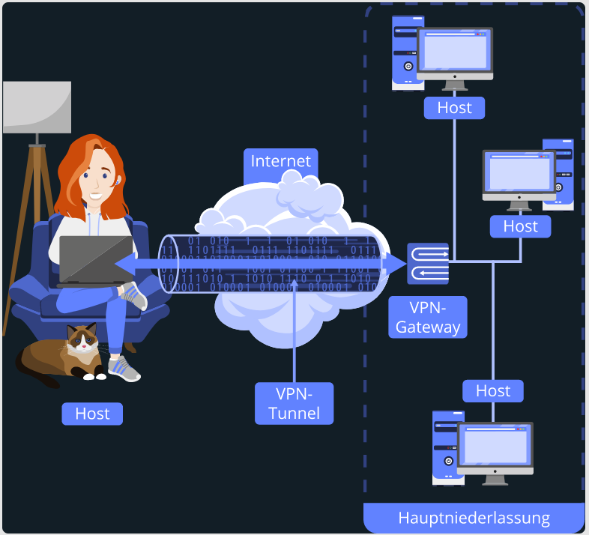
https://simpleclub.com/lessons/fachinformatikerin-vpn
End-to-Site-VPN

Slide 12
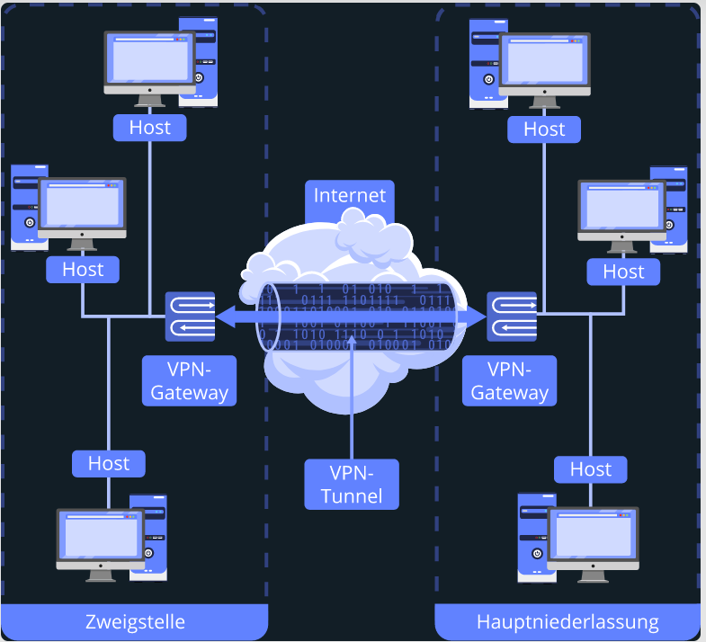
Site-To-Site-VPN

Slide 13
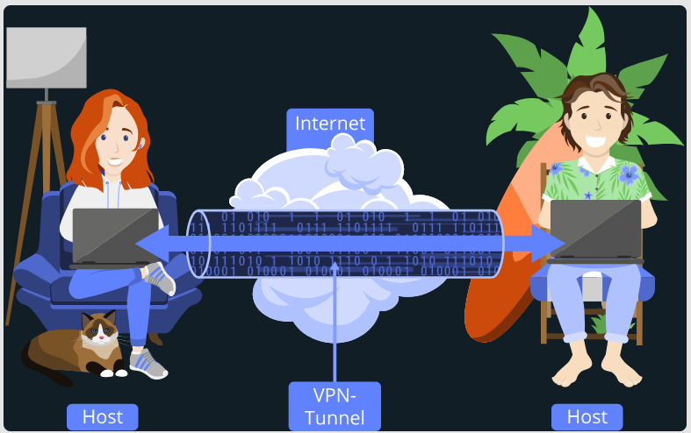
End-To-End-VPN

Slide 14
Hauptvorteile eines VPN
Verbesserte Privatsphäre: Ein VPN versteckt Ihre IP-Adresse und verschlüsselt Ihren Internetverkehr, wodurch es für Dritte schwieriger wird, Ihre Online-Aktivitäten zu verfolgen.
Erhöhte Sicherheit: VPNs schützen Ihre Daten in öffentlichen WLAN-Netzwerken, wo Hacker leichter Daten abfangen könnten.
Umgehung geografischer Beschränkungen: Sie können auf Inhalte zugreifen, die in Ihrem Land normalerweise blockiert sind, indem Sie sich mit einem Server in einem anderen Land verbinden.
Schutz vor Überwachung: Ein VPN kann Ihre Daten vor Überwachung durch Internetdienstanbieter, Werbetreibende oder sogar Regierungen schützen.
Sicherer Fernzugriff: Unternehmen nutzen VPNs, damit Mitarbeiter sicher aus der Ferne auf Firmennetzwerke zugreifen können.

Slide 15
VPN-Protokolle
VPNs verwenden verschiedene Protokolle, die jeweils Vor- und Nachteile in Bezug auf Sicherheit und Geschwindigkeit bieten:
OpenVPN: Open-Source, sehr sicher, gute Balance zwischen Sicherheit und Geschwindigkeit
WireGuard: Neueres Protokoll, schneller und mit modernem Verschlüsselungsansatz
IKEv2/IPsec: Gut für mobile Verbindungen, da es Netzwerkwechsel gut handhabt
L2TP/IPsec: Weit verbreitet, aber nicht so schnell wie neuere Protokolle

Slide 16
Wie wählt man ein VPN aus?
Beim Auswählen eines VPN-Dienstes sollten Sie folgende Faktoren berücksichtigen:
Datenschutzrichtlinien: Achten Sie auf VPNs mit strikter No-Logs-Politik, die keine Aufzeichnungen Ihrer Aktivitäten führen.
Serverstandorte: Mehr Server in verschiedenen Ländern bedeuten mehr Optionen für den Zugriff auf geografisch eingeschränkte Inhalte.
Geschwindigkeit: VPNs können Ihre Internetgeschwindigkeit verlangsamen. Einige sind schneller als andere.
Sicherheitsfunktionen: Suchen Sie nach Funktionen wie Kill-Switch (unterbricht die Internetverbindung, wenn die VPN-Verbindung abbricht) und DNS-Leckschutz.
Benutzerfreundlichkeit: Die Software sollte einfach zu bedienen sein.
Preis und Zahlungsoptionen: VPN-Dienste variieren im Preis, und einige bieten anonyme Zahlungsmethoden wie Kryptowährungen an.

Slide 17
Der VPN-Verbindungsaufbau im Detail
Der Verbindungsaufbau eines VPN läuft in mehreren technischen Schritten ab.
1. Initiierung der VPN-Verbindung
Wenn Sie Ihren VPN-Client starten und eine Verbindung herstellen möchten:
Der VPN-Client (Software auf Ihrem Gerät) sendet eine Verbindungsanfrage an den VPN-Server
Diese Anfrage enthält Informationen wie die gewünschte Serveradresse und das zu verwendende VPN-Protokoll
Der Client übermittelt auch Authentifizierungsdaten (Benutzername/Passwort oder Zertifikate)
2. Authentifizierung und Handshake
Der VPN-Server empfängt die Anfrage und überprüft Ihre Anmeldedaten
Bei erfolgreicher Authentifizierung beginnt der "Handshake"-Prozess
Beide Seiten einigen sich auf Verschlüsselungsstandards und tauschen kryptografische Schlüssel aus

Slide 18
3. Schlüsselaustausch
Ein wichtiger Bestandteil ist der sichere Austausch von Verschlüsselungsschlüsseln
Dies erfolgt häufig über das Diffie-Hellman-Schlüsselaustauschverfahren, das einen sicheren Schlüsselaustausch über unsichere Kanäle ermöglicht
Beide Parteien können einen gemeinsamen geheimen Schlüssel generieren, ohne ihn direkt zu übertragen
4. Tunnel-Einrichtung
Nach erfolgreicher Authentifizierung und Schlüsselaustausch wird ein verschlüsselter Tunnel eingerichtet
Abhängig vom Protokoll werden verschiedene Tunneling-Mechanismen verwendet:
Bei OpenVPN werden TLS-Tunnel erstellt
Bei IPsec wird ein Security Association (SA) Tunnel aufgebaut
Bei WireGuard werden verschlüsselte UDP-Pakete verwendet

Slide 19
5. Netzwerkkonfiguration
Der Server weist Ihrem Gerät eine neue IP-Adresse aus seinem Netzwerk zu
Die Routing-Tabellen auf Ihrem Gerät werden aktualisiert, sodass der gesamte Internetverkehr (oder nur bestimmter Verkehr bei Split-Tunneling) durch den VPN-Tunnel geleitet wird
DNS-Einstellungen werden oft auch aktualisiert, um DNS-Lecks zu verhindern
6. Verbindungsbestätigung
Die Verbindung wird getestet, um sicherzustellen, dass Daten in beide Richtungen fließen können
Der VPN-Client zeigt an, dass die Verbindung hergestellt wurde
Viele Clients zeigen auch die neue IP-Adresse und den Serverstandort an

Slide 20
7. Laufende Verbindungsverwaltung
Während der Verbindung werden regelmäßig "Keepalive"-Pakete gesendet, um zu überprüfen, ob die Verbindung noch aktiv ist
Bei Protokollen wie IKEv2 findet ein kontinuierlicher Schlüsselaustausch statt, um die Sicherheit zu erhöhen
Bei Verbindungsabbrüchen versuchen moderne VPN-Clients automatisch, die Verbindung wiederherzustellen
Technische Besonderheiten je nach Protokoll
OpenVPN: Verwendet TLS-Handshake und kann über TCP oder UDP laufen
WireGuard: Verwendet einen einfacheren Aufbau mit öffentlichen Schlüsseln und weniger Austauschvorgängen
IPsec (mit IKEv2): Verwendet einen zweiphasigen Aufbau – IKE Phase 1 für die anfängliche Sicherheitsvereinbarung und IKE Phase 2 für die Tunnelerstellung
Die Dauer des Verbindungsaufbaus variiert je nach Protokoll, Netzwerkqualität und Serverauslastung – von weniger als einer Sekunde bei WireGuard bis zu mehreren Sekunden bei komplexeren Protokollen wie OpenVPN über TCP.

Slide 21
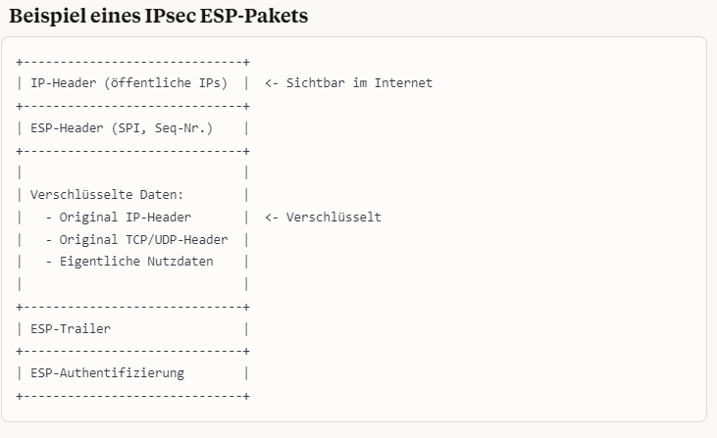
payload

Slide 22
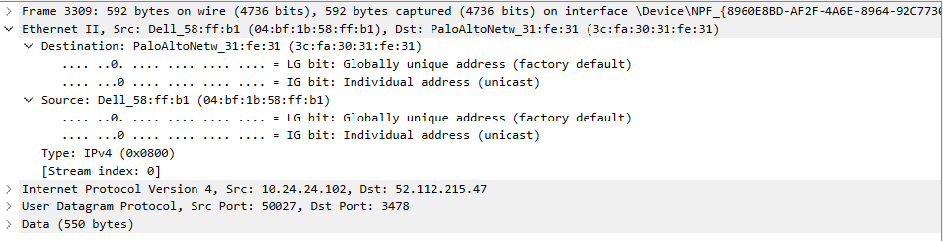

Slide 23
DoD-Modell
Applikationsschicht
TCP/UDP-Schicht Ports → Programme
IP-Schicht IP-Adressen → Router, Layer-3-Switch (VLAN), PC
Netzwerkschicht MAC-Adresse → Kabel, NIC
IP-Adressen eines PCs
IPv4
192.168.x.x
Loopback: 127.0.0.1
APIPA 169.254.0.0 – 169.254.255.255 /16
IP-Adressen eines PCs
IPv6
fe80::/10
Loopback: ::1
Multicast: ff00::/8

Slide 24
IPv6-Adressen:
GrundlagenIPv6-Adressen bestehen aus 128 Bit und werden üblicherweise in acht Gruppen von je vier hexadezimalen Ziffern dargestellt, getrennt durch Doppelpunkte.
Beispiel: 2001:0db8:85a3:0000:0000:8a2e:0370:7334
SNM
Im Browser:
[2001:0db8:85a3:0000:0000:8a2e:0370:7334]

Slide 25
Arten von IPv6-Adressen
Unicast-Adressen:
Global Unicast: Ähnlich wie öffentliche IPv4-Adressen
Link-Local: Beginnen mit fe80::/10
Unique Local: Beginnen mit fc00::/7
b) Multicast-Adressen:
Beginnen immer mit ff00::/8
c) Anycast-Adressen:
Syntaktisch nicht von Unicast-Adressen unterscheidbar
Besondere IPv6-Adressen
::/128 - Unspecified Address
::1/128 - Loopback-Adresse
2000::/3 - Global Unicast Address-Bereich

Slide 26

2001:0db8:85a3::8a2e:0370:7334
192.168.013.003
192.168.13.3
2001:db8:85a3::8a2e:370:7334
2001:0db8:85a3:0000:0000:8a2e:0000:7334
2001:0db8:85a3::8a2e:0:7334

Slide 27
Es gibt verschiedene Arten von Unicast-Adressen in IPv6:
Global Unicast-Adressen:
Diese sind das IPv6-Äquivalent zu öffentlichen IPv4-Adressen. Sie sind global routbar und weltweit eindeutig.
Beispiel: 2001:db8:85a3:0000:0000:8a2e:0370:7334
Merkmale:
Beginnen meist mit 2000::/3
Werden für die Kommunikation über das Internet verwendet

Slide 28
Link-Local-Adressen:
Diese Adressen sind nur innerhalb eines einzelnen Netzwerksegments gültig und werden automatisch konfiguriert.
Beispiel: fe80::1234:5678:9abc:def0
Merkmale:
Beginnen immer mit fe80::/10
Werden für die Kommunikation innerhalb eines lokalen Netzwerks verwendet, z.B. für die Nachbarerkennung
SLAAC vs. DHCPv6
1111 1110 1000
Bei IPv4 heißt das APIPA

Slide 29
Unique Local-Adressen:
Diese Adressen sind ähnlich den privaten IPv4-Adressen und werden für die interne Kommunikation in Organisationen verwendet.
Beispiel: fd00:1234:5678:abcd::1
Merkmale:
Beginnen mit fc00::/7
Sind nicht global routbar, aber innerhalb einer Organisation eindeutig
fc00::/7
1111 1100 0000 0000
1111 1101 1111 1111
Präfix Netzanteil
Suffix Hostanteil
192.168.x.x
Ende →
fdff:fff……

Slide 30
Hauptunterschiede
Geltungsbereich: Link-Local-Adressen sind auf ein einzelnes Netzwerksegment beschränkt, während Unique Local Adressen innerhalb eines Standorts oder einer Organisation über mehrere Netzwerksegmente hinweg geroutet werden können.
Präfix: Link-Local verwendet fe80::/10, während Unique Local fc00::/7 verwendet (in der Praxis oft fd00::/8).
Konfiguration: Link-Local-Adressen werden automatisch konfiguriert, während Unique Local Adressen typischerweise manuell zugewiesen oder mittels eines Algorithmus generiert werden.
Zweck: Link-Local-Adressen dienen hauptsächlich für grundlegende Netzwerkfunktionen und -dienste auf einem einzelnen Link, während Unique Local Adressen für interne Netzwerke ähnlich wie private IPv4-Adressen gedacht sind.

Slide 31
Diese Übersicht fasst die wichtigsten Typen von Unicast-Adressen in IPv6 zusammen.
Einige wichtige Punkte zur Verwendung von Unicast-Adressen in der Praxis:
Interface-ID: Die letzten 64 Bits einer Unicast-Adresse bilden normalerweise die Interface-ID. Diese kann manuell konfiguriert oder automatisch generiert werden (z.B. durch EUI-64 oder zufällig).
Mehrere Adressen pro Interface: Ein IPv6-Interface kann mehrere Unicast-Adressen haben, z.B. eine Global Unicast und eine Link-Local Adresse.
Adressauswahl: Wenn ein Gerät mehrere Adressen hat, gibt es Regeln zur Auswahl der besten Adresse für die Kommunikation (definiert in RFC 6724).
https://datatracker.ietf.org/doc/html/rfc6724
Abkürzungen: IPv6-Adressen können abgekürzt werden, indem führende Nullen in einem Block weggelassen werden und aufeinanderfolgende Blöcke von Nullen durch :: ersetzt werden (nur einmal pro Adresse).
Beispiel für Abkürzung: 2001:0db8:0000:0000:0000:0000:0000:0001 kann abgekürzt werden zu 2001:db8::1

Slide 32
2001:0db8:0000:0000:0000:0000:0000:0001
Network-ID
Interface-ID
Prefix
Präfix
Suffix

Slide 33
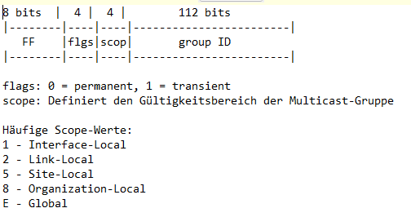







Grundlegende Merkmale von IPv6 Multicast-Adressen
:
Präfix: Alle IPv6 Multicast-Adressen beginnen mit ff00::/8.
Struktur: ff<flags><scope>:<group-id>
flags: 4 Bits für Flags
scope: 4 Bits für den Gültigkeitsbereich
group-id: 112 Bits für die Gruppenidentifikation

Slide 34


Beispiele für Multicast-Adressen:
All-Nodes Link-Local Multicast-Adresse: ff02::1 Diese Adresse erreicht alle Knoten im lokalen Netzwerksegment.
All-Routers Link-Local Multicast-Adresse: ff02::2 Diese Adresse erreicht alle Router im lokalen Netzwerksegment.
Solicited-Node Multicast-Adresse: ff02::1:ff00:0/104 Diese Adresse wird für die Nachbarerkennung verwendet. Die letzten 24 Bits werden aus der entsprechenden Unicast-Adresse kopiert. Beispiel: Für die Unicast-Adresse 2001:db8::00a1:1234 wäre die Solicited-Node Multicast-Adresse: ff02::1:ffa1:1234
IPv6 Multicast-Adresse für alle DHCP-Server: ff05::1:3 Diese Site-Local Multicast-Adresse erreicht alle DHCP-Server in der lokalen Site.
IPv6 Multicast-Adresse für NTP-Server: ff0e::101 Diese globale Multicast-Adresse ist für NTP (Network Time Protocol) Server reserviert.

Slide 35

Wichtige Anwendungen von Multicast in IPv6:
Neighbor Discovery Protocol (NDP): Verwendet Multicast für die Erkennung von Nachbarn und Routern im lokalen Netzwerk.
Gruppenanwendungen: Videokonferenzen, Multiplayer-Spiele oder Softwareverteilung können Multicast für effiziente Datenübertragung nutzen.
Routing-Protokolle: Viele Routing-Protokolle wie OSPFv3 verwenden Multicast zur Kommunikation zwischen Routern.
Service Discovery: Protokolle zur Diensteerkennung können Multicast verwenden, um Dienste im Netzwerk zu finden.

Slide 36
Multicast in IPv6 bietet im Vergleich zu IPv4 einige Vorteile:
Größerer Adressraum für Multicast-Gruppen
Feinere Kontrolle über den Gültigkeitsbereich (Scope) von Multicast-Gruppen
Verbesserte Effizienz durch den Einsatz von Scoped Multicast-Adressen

Slide 37
Anycast-Adressen sind eine besondere Art von IPv6-Adressen, die mehreren Interfaces (normalerweise auf verschiedenen Knoten) zugewiesen werden. Ein an eine Anycast-Adresse gesendetes Paket wird an das "nächstgelegene" Interface mit dieser Adresse zugestellt, wobei die Nähe durch das Routing-Protokoll bestimmt wird.
Wichtige Merkmale von Anycast-Adressen:
Syntaktisch nicht von Unicast-Adressen unterscheidbar
Aus dem Unicast-Adressraum zugewiesen
Mehrere Knoten teilen sich die gleiche Adresse
Nur als Zieladresse verwendet, nie als Quelladresse
Anwendungsbereiche:
Lastverteilung
Nächstgelegenen Server finden
Redundanz und Ausfallsicherheit

Slide 38
DNS Root Server Anycast
Die DNS Root Server verwenden Anycast-Adressen, um eine globale Verteilung und schnelle Antwortzeiten zu ermöglichen.
Beispiel: 2001:503:ba3e::2:30 (F-Root-Server)
Diese Adresse ist tatsächlich auf vielen Servern weltweit konfiguriert. Wenn ein Client eine Anfrage an diese Adresse sendet, wird sie zum nächstgelegenen Server geroutet.
6to4 Relay Anycast-Adresse
Für die Übergangstechnologie 6to4 (IPv6 über IPv4) wird eine spezielle Anycast-Adresse verwendet:
2002:c058:6301::
Diese Adresse ermöglicht es 6to4-Clients, automatisch einen geeigneten Relay-Router zu finden.
Default Router Anycast-Adresse
In einem lokalen Netzwerk können mehrere Router die gleiche Anycast-Adresse als Default Gateway verwenden:
fe80::1
Clients können diese Adresse als Standard-Gateway konfigurieren. Das Routing-Protokoll sorgt dafür, dass Pakete zum am besten geeigneten Router geleitet werden.

Slide 39







Interface eth0 auf Router A:
IPv6 Address: 2001:db8:1::1/64
Anycast Address: 2001:db8:a::1/128
Interface eth0 auf Router B:
IPv6 Address: 2001:db8:2::1/64
Anycast Address: 2001:db8:a::1/128
Routing-Konfiguration (vereinfacht):
Router A: route add 2001:db8:a::1/128 dev eth0
Router B: route add 2001:db8:a::1/128 dev eth0
In diesem Beispiel teilen sich Router A und Router B die Anycast-Adresse 2001:db8:a::1. Clients, die diese Adresse verwenden, werden zum nächstgelegenen Router geroutet.
Wichtig zu beachten ist, dass Anycast-Adressen in IPv6 vorsichtig eingesetzt werden sollten, insbesondere bei zustandsbehafteten Protokollen oder Anwendungen, da aufeinanderfolgende Pakete möglicherweise an unterschiedliche Knoten geroutet werden können.

Slide 40
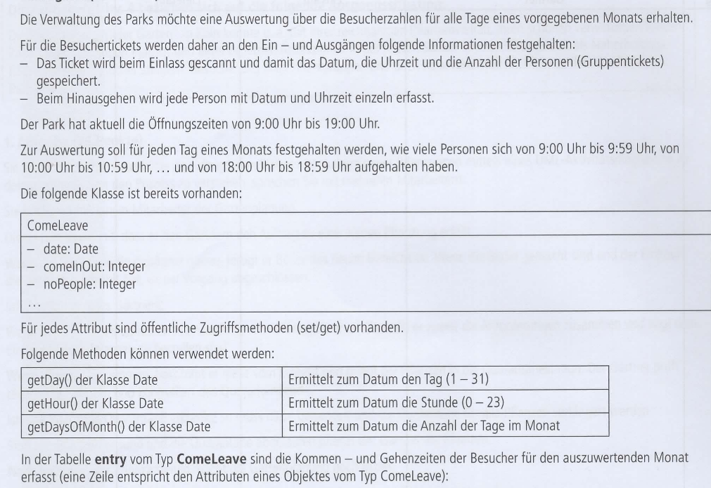
S23

Slide 41
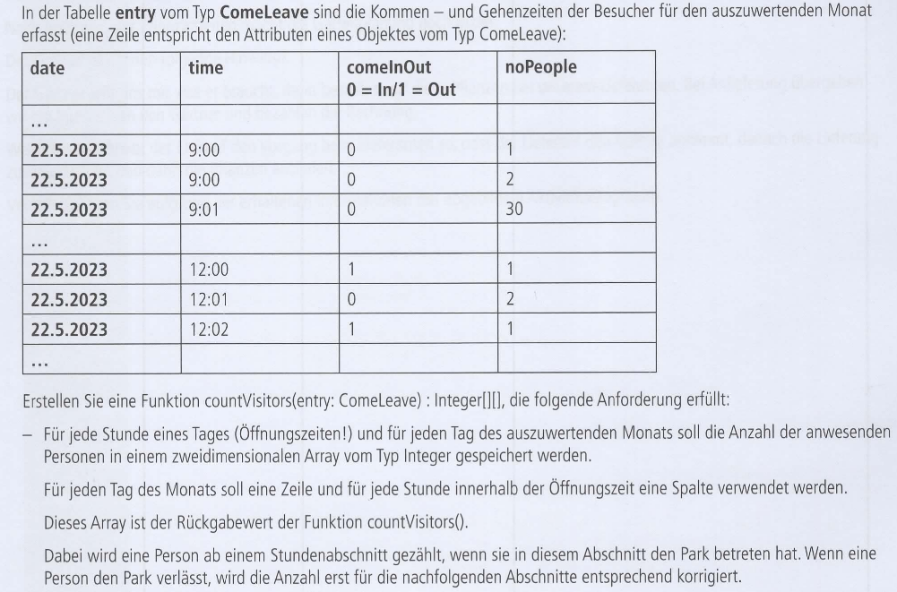

Slide 42
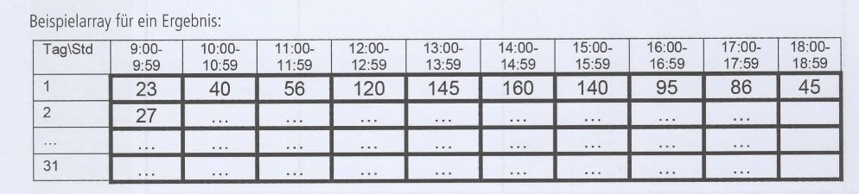

Slide 43
Klassenbuch
Programmierung
VPN
IPv6
F 31 2025-05-02

